Slide 1
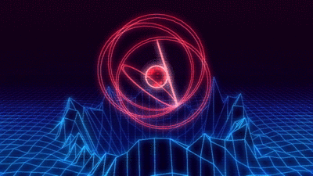
স্বাগতম

Slide 2
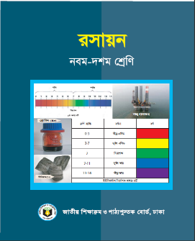
পরিচিতি
রসায়ন
নবম-দশম শ্রেণি
তৃতীয় অধ্যায়
পদার্থের গঠন
মোঃ হাসিবুল হাসান
সহকারী শিক্ষক (গণিতো সাধারন বিজ্ঞঅন)
ঢাপরকাঠী ডি কে ইউ ম্যাধ্যমিক বিদ্যালয়,
বাকেরগঞ্জ, বরিশাল।
মুঠোফোনঃ০১৭১৩০৪০০৬৮

Slide 3
নাইট্রোজেন
ফসফরাস
হিলিয়াম
কার্বন
অক্সিজেন
এগুলো কী?
আর্গন
বিভিন্ন রকমের মৌল ।
এগুলোকে রসায়ন এ কীসের সাহায্যে প্রকাশ করা হয়?
ক্যালসিয়াম
ম্যাগনেসিয়াম
সালফার

Slide 4
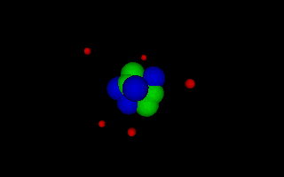
পাঠ ঘোষনা
প
মৌল, মৌলের প্রতীক ও পরমানুর কণিকাসমুহ

Slide 5
শিখনফল
এই পাঠ শেষে শিক্ষার্থীরা…
1. প্রতীক কী তা বলতে পারবে;
২. মৌলের ইংরেজি নাম থেকে তার প্রতীক লিখতে পারবে;
৩. মৌলিক ও স্থায়ী কনিকাগুলোর বৈশিষ্ট্য বর্ণনা করতে পারবে;
৪.পরমানুতে বিভিন্ন কনিকার অবস্থান বিশ্লেষন করতে পারবে।

Slide 6
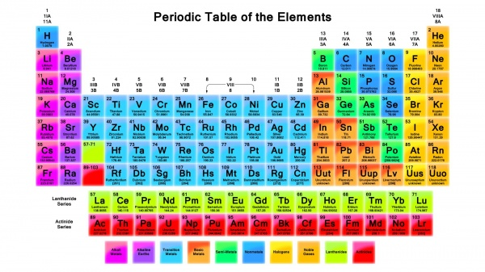
লক্ষ্য করি

Slide 7
প্রথম বর্ণের প্রতীক
মৌলের নাম
ইংরেজি নাম
প্রতীক
Hydrogen
H
হাইড্রোজেন
H
Nitrogen
N
নাইট্রোজেন
N
C
C
কার্বন
Carbon

Slide 8
প্রথম ও দ্বিতীয় বর্ণের প্রতীক
মৌলের নাম
ইংরেজি নাম
প্রতীক
অ্যালুমিনিয়াম
Al
Aluminium
Al
Si
সিলিকন
Silicon
Si
Cobalt
কোবাল্ট
Co
Co

Slide 9
প্রথম ও তৃতীয় বর্ণের প্রতীক
মৌলের নাম
ইংরেজি নাম
প্রতীক
C
Chlorine
ক্লোরিন
l
Cl
r
Chromium
ক্রোমিয়াম
C
Cr
Manganes
ম্যাংগানিজ
M
n
Mn

Slide 10
একক কাজ
১। প্রতীক লিখ: বোরন, কার্বন, সালফার ।
২। Ca কিসের প্রতীক?
৩। জিংক এর পারমানবিক সংখ্যা কত ?

Slide 11
পরমানুতে কয়টি স্থায়ী কণিকা রয়েছে?
পরমানু
ইলেকট্রন
প্রোটন
নিউট্রন

Slide 12
প্রোটন এর আপেক্ষিক আধান কত ?
ইলেকট্রন এর প্রকৃত আধান কত ?
ইলেকট্রন এর প্রকৃত ভর কত ?
নিউট্রন এর প্রকৃত আধান কত ?
প্রোটন এর প্রকৃত ভর কত ?
নিউট্রন এর আপেক্ষিক ভর কত ?
ইলেকট্রন এর আপেক্ষিক ভর কত ?
নিউট্রন এর প্রকৃত ভর কত ?
প্রোটন এর প্রকৃত আধান কত ?
নিউট্রন এর আপেক্ষিক আধান কত ?
কণিকা | প্রতীক | আপেক্ষিক ভর | আপেক্ষিক আধান | প্রকৃত ভর | প্রকৃত আধান
প্রোটন
নিউট্রন
ইলেকট্রন
P
1
+1
1.6×${10}^{−24}$
গ্রাম
1.60×${10}^{−19}$
কুলম্ব
n
1
0
1.675×${10}^{−24}$
গ্রাম
0
e
$$\frac{1}{1840}$$
9.11×${10}^{−28}$
গ্রাম
-1.60×${10}^{−19}$
কুলম্ব
-1
চিত্রঃবিভিন্ন কণিকার ভর ও আধান

Slide 13
ইলেকট্রন
-
-
শক্তিস্তর
-
+
নিউট্রন
নিউক্লিয়াস
+
+
-
প্রোটন

Slide 14
নিউক্লিয়ন/ভর সংখ্যা (A)
39
K
K
মৌলের প্রতীক
19
প্রোটন/পারমানবিক সংখ্যা (Z)
নিউট্রন সংখ্যা = (A-Z)
= 39-19
= 20

Slide 15
দলগত কাজ
মৌল | প্রোটন / ইলেকট্রন সংখ্যা | নিউট্রন সংখ্যা
c
Al
নিউক্লিয়াসে প্রোটন ও নিউট্রন এবং বিভিন্ন স্তরে ইলেকট্রন বিন্যাস করে পরমানুসমুহের গঠন চিত্র অঙ্কন কর ।

Slide 16
28
Si
14
প্রতীকে
i. 28 সংখ্যাটি হলো ভরসংখ্যা ।
ii. প্রোটন সংখ্যা হলো 14
iii. প্রোটন ও ইলেকট্রন সংখ্যা হলো 28
নিচের কোনটি সঠিক ?
ক) i ii
খ) i ও iii
গ) ii ও iii
ঘ) i , ii ও iii
নিউট্রন এর চার্জ কত?
ক। +১
খ। ০
গ. -১
ঘ। -২

Slide 17
মূল্যায়ন
১। মৌলের প্রতীক কি?
২। পরমানুর স্থায়ী কণিকা কয়টি?
৩। ভর সংখ্যা কাকে বলে?
৪।অক্সিজেনের প্রতীক কি?
a. Og
b. On
c. O
d. Oz
৫।ম্যাগনেসিয়াম এর পারমানবিক ভর কত?
ক। ১২
খ.২০
ঘ.৪৮
গ.২৪

Slide 18
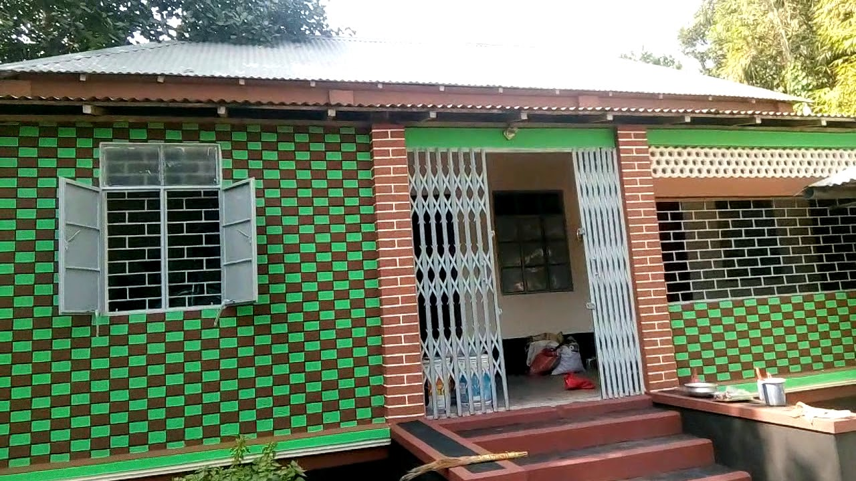
বাড়ির কাজ
56
17
64
Cu
Fe
O
26
8
29
১। সংকেত গুলো থেকে পারমানবিক সংখ্যা , প্রোটন ,ইলেকট্রন ও নিউট্রন সংখ্যা নির্ণয় করে আনবে ।

Slide 19
ধন্যবাদ

